Slide 1
6.数据科学的基本原则
▲5.数据科学的术语与本体
▼7.数据科学项目

Slide 2
数据科学的基本原则
▼专题【数据科学的基础理论】
► 6.数据科学的基本原则
三世界原则
三要素原则
数据驱动原则
数据复杂性
原则
数据资产原则
DIKUW原则
3C原则
协同原则
从简原则
数据范式原则

Slide 3
数据科学的基本原则
▼专题【数据科学的基础理论】
► 6.数据科学的基本原则
三世界原则
三要素原则
数据驱动原则
数据复杂性
原则
数据资产原则
DIKUW原则
3C原则
协同原则
从简原则
数据范式原则

Slide 4
讨论：三世界原则
▼专题【数据科学的基础理论】
►6.数据科学的基本原则
The Fourth Paradigm: Data-Intensive Scientific Discovery
我们的世界
物理世界
我们的世界
数据世界
物理世界

Slide 5
讨论：三世界原则
▼专题【数据科学的基础理论】
►6.数据科学的基本原则
The Fourth Paradigm: Data-Intensive Scientific Discovery
某学生的科学研究思维分析

Slide 6
数据科学的基本原则
▼专题【数据科学的基础理论】
► 6.数据科学的基本原则
三世界原则
三要素原则
数据驱动原则
数据复杂性
原则
数据资产原则
DIKUW原则
3C原则
协同原则
从简原则
数据范式原则

Slide 7
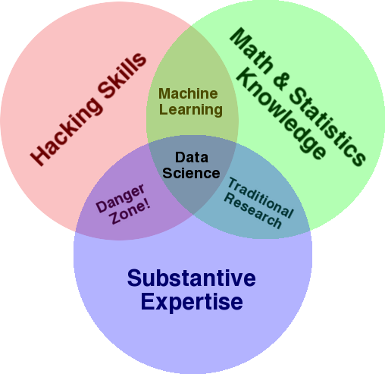
三要素原则
▼专题【数据科学的基础理论】
► 6.数据科学的基本原则
理论
实战
精神
图1 Drew Conway的数据科学韦恩图（2010）

Slide 8
数据科学的基本原则
▼专题【数据科学的基础理论】
► 6.数据科学的基本原则
三世界原则
三要素原则
数据驱动原则
数据复杂性
原则
数据资产原则
DIKUW原则
3C原则
协同原则
从简原则
数据范式原则

Slide 9
数据驱动原则
▼专题【数据科学的基础理论】
► 6.数据科学的基本原则
敏捷=大数据 ？
智慧=大数据 ？
Data -driven …
Organization
Marketing
Decision making
Applications
Culture

Slide 10
数据科学的基本原则
▼专题【数据科学的基础理论】
► 6.数据科学的基本原则
三世界原则
三要素原则
数据驱动原则
数据复杂性
原则
数据资产原则
DIKUW原则
3C原则
协同原则
从简原则
数据范式原则

Slide 11
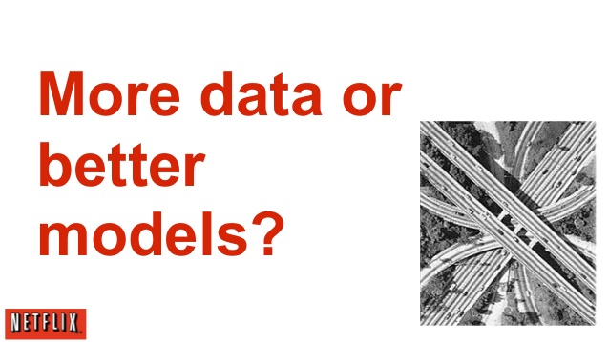
如何认识“数据预处理”
▼专题【数据科学的基础理论】
► 6.数据科学的基本原则
Data First, Schema Later or Never Paradigm
数据在先还是模式在先?
Information loss
存储与计算能力
More data 好还是 better model好？

Slide 12
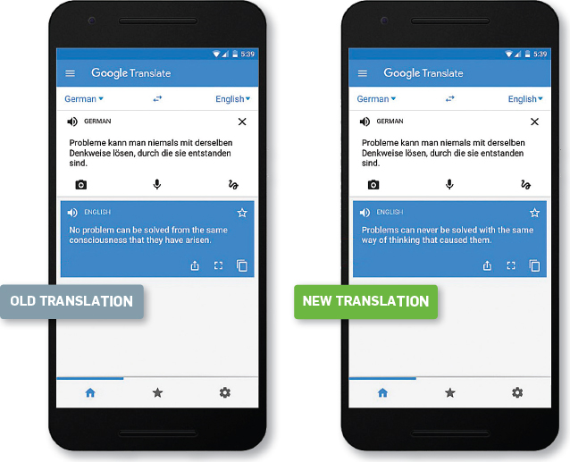
我们需要的是More data 还是 Better Model ？
▼专题【数据科学的基础理论】
► 6.数据科学的基本原则
► 5.数据科学的基本原则
Information loss
MR
机器学习
IBM/Google翻译
More Data + Simple Algorithms = The Best Data Models

Slide 13
对数据复杂性的认识
▼专题【数据科学的基础理论】
► 6.数据科学的基本原则
► 5.数据科学的基本原则
关系数据库
一种一致性
强一致性
实现方法
NoSQL数据库
多种一致性
弱一致性
实现方法
事务处理
2PL协议
2PC协议
更新一致性
读写一致性
会话一致性
最终一致性
Cassandra，Dynamo
选择AP（放弃C）
BigTable，MongoDB
Mysql和Postgres
满足CP（放弃A）
满足AC（放弃P）

Slide 14
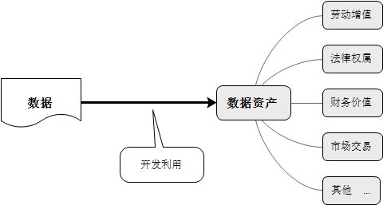
数据科学的基本原则
▼专题【数据科学的基础理论】
► 6.数据科学的基本原则
三世界原则
三要素原则
数据驱动原则
数据复杂性
原则
数据资产原则
DIKUW原则
3C原则
协同原则
从简原则
数据范式原则

Slide 15
数据科学的基本原则
▼专题【数据科学的基础理论】
► 6.数据科学的基本原则
三世界原则
三要素原则
数据驱动原则
数据复杂性
原则
数据资产原则
DIKUW原则
3C原则
协同原则
从简原则
数据范式原则

Slide 16
DIKUW模型
▼专题【数据科学的基础理论】
► 6.数据科学的基本原则

Slide 17
数据科学的基本原则
▼专题【数据科学的基础理论】
► 6.数据科学的基本原则
三世界原则
三要素原则
数据驱动原则
数据复杂性
原则
数据资产原则
DIKUW原则
3C原则
协同原则
从简原则
数据范式原则

Slide 18
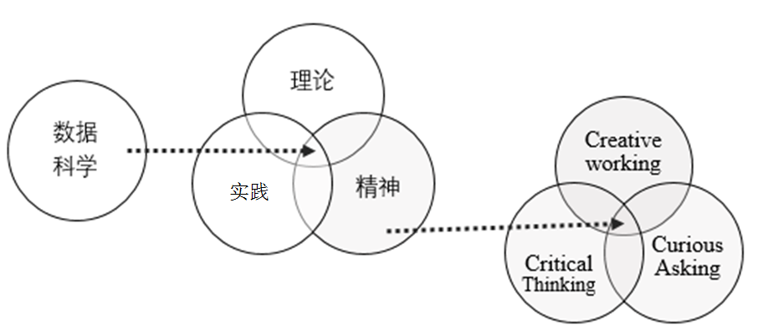
数据科学的3C原则
▼专题【数据科学的基础理论】
► 6.数据科学的基本原则

Slide 19
数据科学的基本原则
▼专题【数据科学的基础理论】
► 6.数据科学的基本原则
三世界原则
三要素原则
数据驱动原则
数据复杂性
原则
数据资产原则
DIKUW原则
3C原则
协同原则
从简原则
数据范式原则

Slide 20
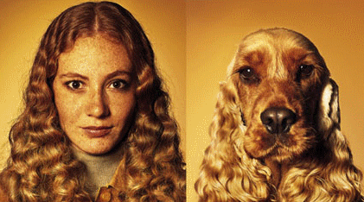
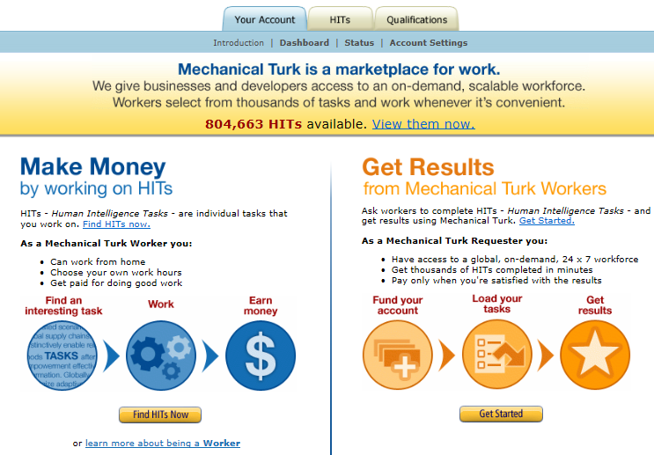
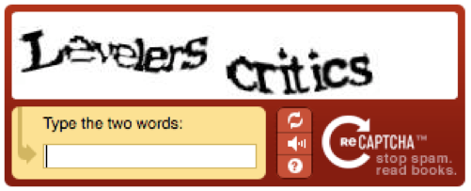
协同原则
▼专题【数据科学的基础理论】
►6.数据科学的基本原则
人机协同+人际协同+机器协同
大规模人机协同
协同≠（传统）团队

Slide 21
数据科学的基本原则
▼专题【数据科学的基础理论】
► 6.数据科学的基本原则
数据复杂，但算法简单
MR/Spark/NoSQL
More data or better model
三世界原则
三要素原则
数据驱动原则
数据复杂性
原则
数据资产原则
DIKUW原则
3C原则
协同原则
从简原则
数据范式原则

Slide 22
NoSQL中的数据模型
▼专题【数据科学的基础理论】
► 6.数据科学的基本原则
Key 是读写数据的唯一途径
为了提高读写速度，引入了hash
NoSQL的主要工作就是“维护一张巨大的 hash 表”
（’tokyo’, data）
NoSQL数据模型
Key-Value
临时性Key-Value
永久性Key-Value
混合性Key-Value
Key-Document
Key-Column
图存储模型
Hash 表
Node1
Node2
….
NodeN

Slide 23

Spark
▼专题【数据科学的基础理论】
► 6.数据科学的基本原则
1.采用Spark Context创建一个Driver Program。
Driver Program的本质是运行main函数并且创建SparkContext的程序。
2.用户向Driver Program提交自己的Job；
3.Stages与Tasks划分
Driver Program采用基于DAG的执行引擎，根据DAG中RDD之间的依赖关系（Lineage）将用户提交的Job进一步转换为Stages以及更小粒度的Tasks；
4.Driver Program 向Cluster Manager申请运行Tasks需要的资源。
1~3
6
5
4
7

Slide 24
数据科学的基本原则
▼专题【数据科学的基础理论】
►6.数据科学的基本原则
三世界原则
三要素原则
数据驱动原则
数据复杂性
原则
数据资产原则
DIKUW原则
3C原则
协同原则
从简原则
数据范式原则

Slide 25
数据范式与知识范式
▼专题【数据科学的基础理论】
►6.数据科学的基本原则
【例】将中文中的“您好吗？” 翻译成英文
传统思维
大数据思维
数据→ 知识→ 问题
数据→ 问题
Step 1
Step 3
Step 1
您
.You
好
. Good, well
吗
. Is, are, do, does, did..
Step 2
Are you good 错]
Are you well[错]
How are you []
您好吗？
How are you/
你在哪里？
Where are you ?
….
Step 2
知识.
统计学规律
语言学规律.
How are you
理论完美主义
历史经验主义
知识范式
数据范式

Slide 26
【小结】数据科学的基本原则
▼专题【数据科学的基础理论】
►6.数据科学的基本原则
三世界原则
三要素原则
数据驱动原则
数据复杂性
原则
数据资产原则
DIKUW原则
3C原则
协同原则
从简原则
数据范式原则

Slide 27



▼专题【数据科学的基础理论】
►结束
数据科学理论与实践
朝乐门
清华大学出版社
2017
数据科学
朝乐门
清华大学出版社
2016
chaolemen
@
ruc.edu.cn
参考书目
教学支撑平台
主讲人联系方式
主讲人微信

